Slide 1
低位精度和LNS技术洞察 01
Jiangsheng Yu
05/01/2024

Slide 2
DNN中可以使用低位精度的理由
神经网络的学习归根结底是一个统计优化的问题，Yann LeCun曾撰文强调，DNN不需要高精度表示。
模型冗余性：DNN通常具有较高的参数冗余性，许多参数可以在不显著影响模型性能的情况下进行简化或量化。这意味着模型的某些部分可以使用较低的数值精度来表示，从而减少计算复杂性和内存需求，而不会损害模型的有效性。
量化误差的影响较小：在低精度格式下，即使引入量化误差，由于深度学习模型通常对输入的小扰动具有一定的稳健性（robustness），这种误差对最终的模型性能影响有限。例如，在进行前向和后向传播时，小的权重变化往往不会显著改变激活函数的输出。
硬件效率：低精度计算可以显著提高计算效率，尤其是在专门的硬件（如GPU和TPU）上执行时。这些硬件可以更高效地执行低位宽的算术运算，从而加快模型训练和推理的速度，降低能耗。
内存带宽和存储需求：使用低精度表示可以减少模型的内存占用，同时降低对内存带宽的需求。这对于大模型尤其重要，因为它们可能需要大量的内存来存储参数。低精度表示使得更多的数据可以存储在快速访问的内存中，如缓存，从而提高处理速度。
梯度量化的实用性：在训练过程中，梯度的精确值通常不是必须的，因为学习过程本质上是一个基于统计的优化过程。实验证明，即使是使用低位精度的梯度量化，也可以接近全精度训练的性能。
容错性：即便是权重和激活的低精度表示，DNN也足以捕捉和学习数据中的基本模式和关系。
数据的可分性：如果模型很好地分离了不同类别的数据，对精度就不会太敏感。

Slide 3
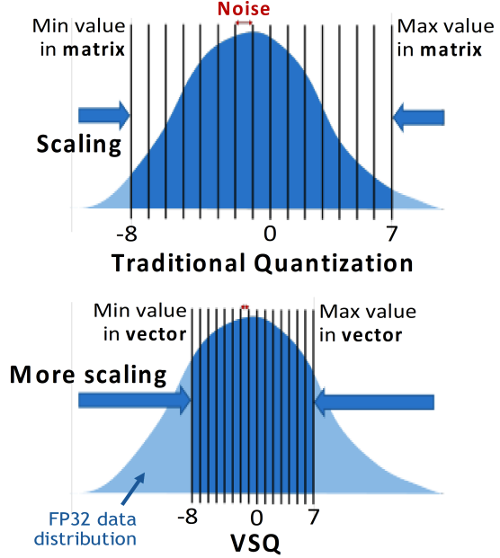
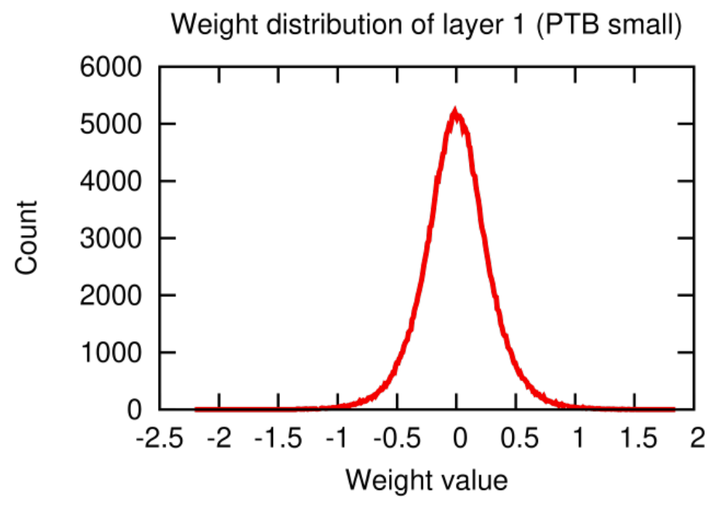
DNN中的小权重

Slide 4
低位精度
低位精度（Low Bit Precision）对于LLM有效的原因是它可以在减少计算资源消耗和模型大小的同时，仍保持足够的性能。在深度学习中，使用低位精度意味着权重和激活值用较少的位来表示，例如使用16位浮点数（FP16）而不是传统的32位浮点数（FP32）。这种方法在以下方面对LLM特别有用：
存储效率：使用更少的位数可以减少模型参数所需的存储空间，使得模型更容易部署到具有有限存储资源的设备上。
计算效率：低位精度可以加快运算速度，因为它需要的乘法和加法运算更简单，处理器可以更快地执行这些运算。
能源效率：低位运算通常需要更少的能量，有助于降低长时间运行LLM的能源成本。
泛化能力：有研究表明，使用低位精度有时可以作为一种正则化手段，减少过拟合，从而可能提高模型的泛化能力。
然而，过度降低精度可能会导致性能下降，因为模型可能无法捕捉到训练数据中的细微差别。因此，找到精度和性能的平衡点是实施低位精度时的关键。在实践中，混合精度训练经常被使用，其中一部分操作使用低位精度，而关键操作仍使用较高的精度，以此来平衡计算效率和模型性能。

Slide 5
LLM中权重的稀疏性
在LLM中，权重的稀疏性问题通常是指在模型的权重矩阵中有许多的值接近或等于零。这个问题可能由几个因素导致：
正则化技术：为了防止过拟合，训练过程中常常使用L1正则化等技术。L1正则化倾向于推动权重向零收缩，这自然导致了模型权重的稀疏性。
训练数据不足：如果模型的某些部分没有足够的数据进行有效训练，那么这些部分的权重可能不会得到充分的更新，从而导致稀疏。
初始化方法：模型权重的初始化方式也可能导致稀疏性问题。一些初始化方法可能导致大量权重开始时就非常接近零。
模型大小和复杂性：在非常大或过于复杂的模型中，可能存在大量不必要的参数，这些参数在训练过程中没有得到有效的更新，导致权重矩阵中出现大量的零或接近零的值。
梯度消失：在深度神经网络中，由于连续的矩阵乘法，梯度可能会迅速减小到接近零的程度，特别是在权重小的情况下，这可能导致权重更新不足，进而出现稀疏性。
剪枝技术：有时为了减少模型的复杂性和提高推理速度，会人为地通过剪枝技术去除一些权重，这样也会造成权重的稀疏性。

Slide 6
如何看待LLM中权重的稀疏性？
权重的稀疏性并不一定是不好的。在某些情况下，稀疏模型可以提高计算效率，并减少模型存储和运行时所需的资源。
然而，如果稀疏性过高，可能会影响模型捕捉数据特征的能力，进而影响模型的表现。因此，需要通过适当的技术和策略来控制稀疏性，以达到计算效率和模型性能的最佳平衡。
小权重并非无意义：某些模式可能就是由许多无足轻重的因素联合导致。根据中心极限定理，这些小权重对应的因素，使得某些模式的取值形成正态分布。这是符合自然规律的，不应简单地采取粗暴的手段将模型简化。

Slide 7
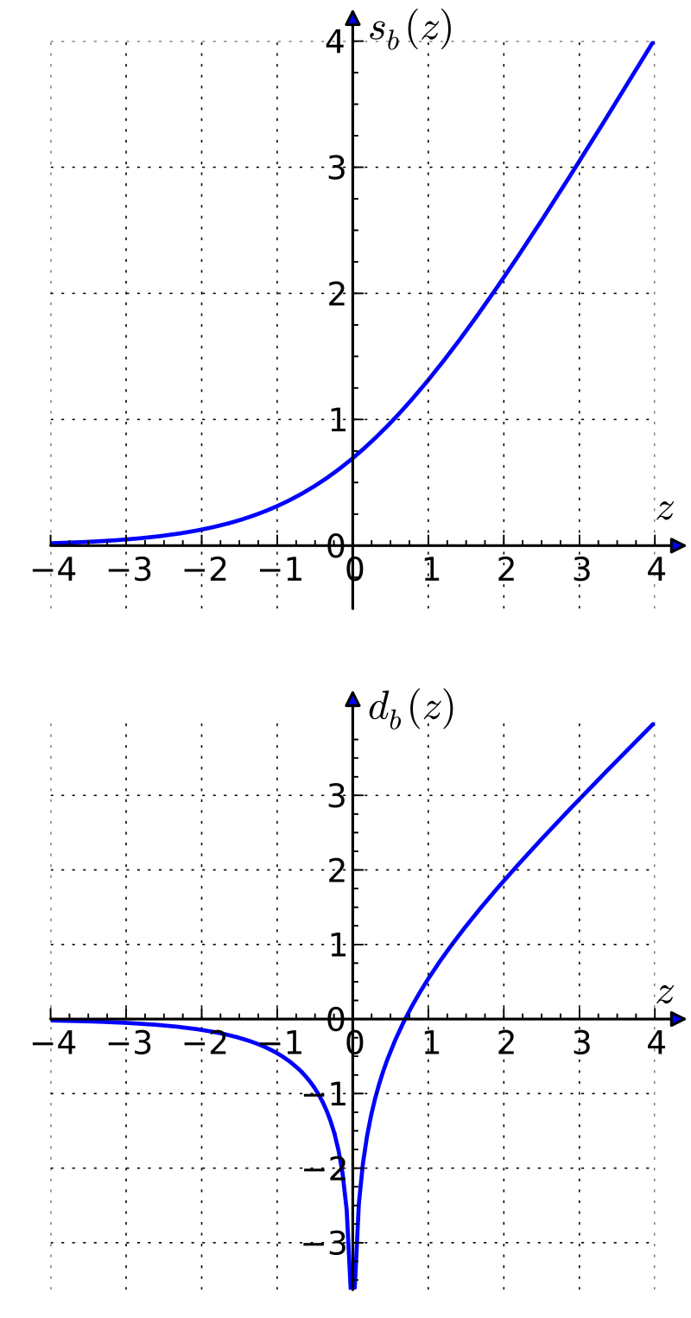

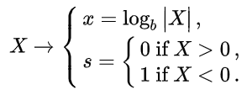


对数系统（LNS）
最初由高斯提出，作为浮点运算的替代方案。
对于某些应用，对数系统 (LNS) 可能比浮点系统更复杂。 然而，LNS 可以降低嵌入式系统中乘法和除法的硬件复杂性。

Slide 8
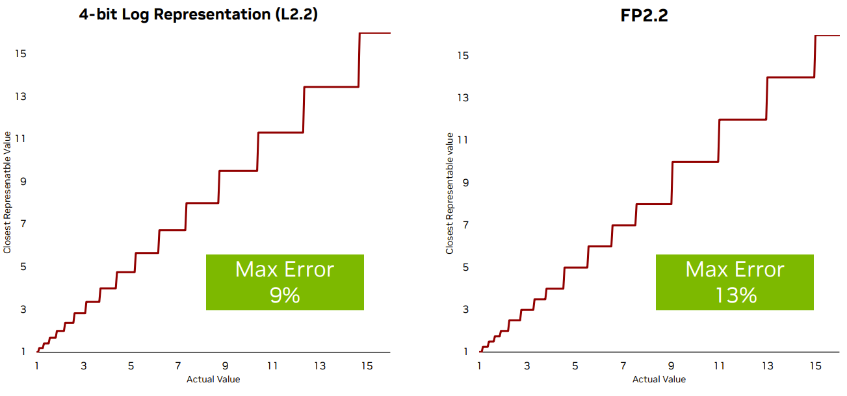
对数表示的精度

Slide 9
专利US 2021/0056446 A1
专利《使用基于对数的算术的推理加速器》由NVIDIA公司申请（02/25/2021)，William James Dally等人发明。目前状态仍在审批之中。
在https://standards.ieee.org 中尚未发现有关标准。
这项专利描述了一种基于对数算术的推理加速器，主要应用于神经网络，尤其是在处理具有卷积层的网络时。在传统的整数或浮点格式中执行乘法操作需要较高的能量和时间成本。与之相比，使用对数格式执行乘法更为直接和节能。然而，对数格式的加法操作较为复杂。这项技术通过将指数分解为商和余数两部分，再对商部分进行排序和累加，从而简化了对数格式的加法操作。累加后的部分和通过乘以相应的余数部分得到总和，最后将此总和转换回对数格式。这种方法不仅提高了运算效率，还降低了能耗。

Slide 10
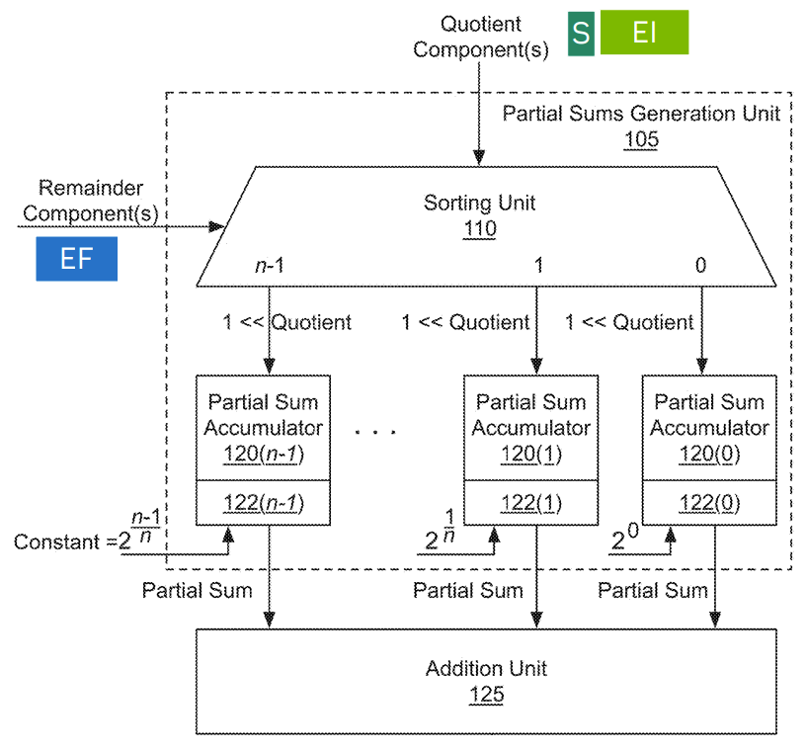
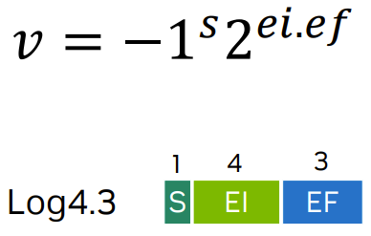
LNS中的加法
例子：
考虑三方面的因素：
计算效率（点积的能量和硅⾯积）
内存效率（存储或传递张量所需的位数）
准确性
在处理资源分配、系统设计或任何需要平衡多种因素的情况中，帕累托前沿（Pareto frontier）提供了一种有效的工具来评估不同的方案并选择最适合的方案。
LNS加法的专利申请：US2021/0056446A1
《使用基于对数的算术的推理加速器》

Slide 11
LNS-Madam洞察
论文 LNS-Madam: Low-Precision Training in Logarithmic Number System using Multiplicative Weight Update, 08/23/2022
本文介绍了一种在对数数制（LNS）中用低精度进行深度神经网络（DNN）训练的方法，称为LNS-Madam。通过将对数数制与乘法权重更新算法（Madam）结合，作者开发了一个低精度训练框架。证明了LNS-Madam在权重更新时可以实现低量化误差，并保持稳定的性能。此外，作者提出了LNS-Madam的硬件设计，解决了在实现高效数据路径时的实际挑战。实验结果显示，与全精度模型相比，LNS-Madam在流行的计算机视觉和自然语言任务上实现了可比的精度，且只需8比特精度。与FP32和FP8相比，LNS-Madam分别降低了能耗超过90％和55％。

Slide 12
LNS-Madam总结
多基对数表示：
在LNS-Madam中，使用了多基对数表示，允许对数基底为2的分数幂，以更精细地控制量化间隙，提高数值的表示范围和精度。
算术运算：
对数格式利于将乘法转换为加法，降低了运算成本。但是，累加（加法）在对数格式中较为复杂，需要将对数转换为整数格式后进行。
权重更新算法：
Madam优化器在对数空间中直接对权重进行乘法更新，根据梯度的符号和权重的当前值来决定权重的增减，这样可以有效减小量化误差，尤其是在权重值大时依然能保持较小的误差。
硬件实现：
提出了一种硬件设计来实现LNS-Madam，该设计支持在硬件级别上有效地处理对数格式的转换和计算，减少能耗，并支持在边缘设备上进行低功耗训练。

Slide 13
共享微指数：一种新型量化格式
论文：With Shared Microexponents, A Little Shifting Goes a Long Way, 04/13/2023
本⽂介绍了块数据表示（BDR），⼀个⽤于评估各种量化⽅案的通⽤框架。利⽤ BDR，探索了 MX 格式形式的共享微指数的好处。作者在 20 多个不同规模、模式和模型拓扑的基准测试中评估了 MX 数据格式的变体。实验结果证实了 BDR 数据格式作为提⾼未来AI硬件性能的解决⽅案具有一定的有效性。论文的主要内容和创新点包括：
块数据表示（BDR）：BDR定义了一种新的数据量化和缩放方法，可以集体量化和缩放一组张量值。设计空间广泛，包括使用整数或浮点数缩放因子，以及由硬件或软件应用这些因子。
量化标准的评估：使用BDR框架评估了多种流行的量化标凈，包括INT4、INT8、不同的FP8变体等，并定义了统计方法来计算量化信噪比，验证其对实际模型的适用性。
新的量化数值方法——MX：MX利用多级缩放，使用精细的比例因子，并在硬件中自动设置这些因子，减少了软件操作的复杂性。研究显示，MX方法创造了新的帕累托最优解，使其设计点在多数情况下胜过其他量化方法。
通过引入MX，展示了如何在保持模型性能的同时，优化硬件效率和计算成本，尤其适用于需要在边缘设备上进行高效计算的应用场景。这种新的方法为深度学习的硬件实现和算法优化提供了新的可能性，特别是在处理需要大规模并行处理和高效率的大型模型时。

Slide 14
主要创新
块数据表示（BDR）框架：
提出了一种名为块数据表示（BDR）的框架，用于探索和评估各种窄精度格式，特别适用于深度学习。这一框架定义了如何集体量化和缩放一组张量值，允许在硬件或软件中应用缩放因子，缩放因子可为整数或浮点数。
共享微指数（MX）量化方法：
通过引入共享微指数（MX），实现了多级缩放，这与之前的多级方法（如FP8和VSQ）不同，MX使用的是精细的缩放因子（约10个元素）和超精细的二级缩放因子（由两个元素共享一个位指数），这些都在硬件中设置。
MX通过减小数值异常值的影响范围，并通过二级超精细缩放因子进一步降低噪声，无需软件干预，因为所有缩放因子都由硬件自动设置。
硬件效率和模型准确性的评估：
使用统计方法来定义量化信噪比，验证各种量化配置的准确性，并通过设计一种点积引擎来测量硬件效率。
通过这两种模型，扫描设计空间中的数百种配置，构建了最佳准确性和效率量化设计点的帕累托前沿（Pareto frontier）。

Slide 15
实验结果
MX格式在大规模生成预训练模型和推荐系统的应用中，相比于其他量化方法表现出了更优的性能。MX格式能够在不同的位宽（如4位、6位和9位）中实现良好的性能平衡，并能够提供与业界常用的量化标准相匹配的精度和效率。
MX格式的训练和推理可以直接替代更高位宽的数据格式，如FP32或BF16，而无需复杂的在线启发式方法或任何超参数设置的改变。直接将预训练模型从更高精度的格式（例如FP32）转换为MX格式，通常不需要量化感知微调就能保持模型质量，为AI模型在保持高效率的同时，也保持了准确性，提供了一个全新的解决方案。
随着AI模型越来越倾向于使用窄精度格式来减少能源消耗和提高效率，MX格式和BDR框架可能会成为未来AI硬件性能提升的关键因素。而且，它们对于推动AI模型向更低精度的方向发展，可能会起到关键作用。

Slide 16
MX有待改进的地方
该论文讨论了一种基于共享微指数（MX）的新型量化格式，该格式优于其他当前最先进的量化方法。这种新方法在硬件上设置了细粒度和超细粒度的两级缩放因子，通过硬件自动调节，减少了软件操作的复杂性和用户所需的工作量。然而，这种方法仍有改进的空间：
硬件依赖性：MX方法的实现高度依赖于硬件的支持，尤其是对于细粒度和超细粒度缩放因子的处理。这可能会限制其在不具备这种硬件支持的系统上的应用。
灵活性和通用性：尽管MX格式在减小量化误差方面表现优异，但其特定的硬件要求和对缩放因子处理的方式可能在不同的应用场景下不够灵活。
复杂的设计空间：虽然提供了对设计空间广泛的探索，但MX方法本身在设计和实现上的复杂性可能会是一个挑战，特别是在进行大规模部署时。
成本效益：虽然硬件实现可以提高效率，但硬件的改动和专门设计可能涉及较高的成本。此外，硬件更新周期可能限制了快速迭代和优化的能力。

